Slide 1

QUESTIONARIO DAD
A.S. 2019/2020

Slide 2
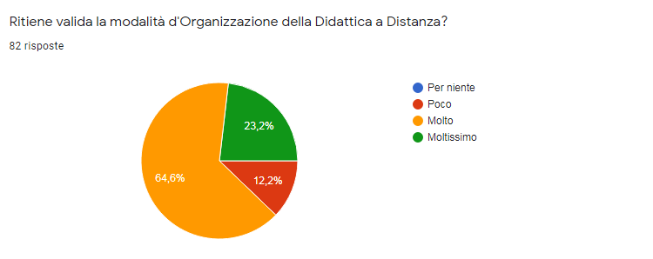
Docenti

Slide 3
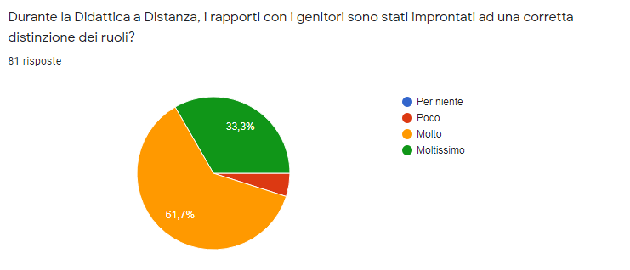

Slide 4
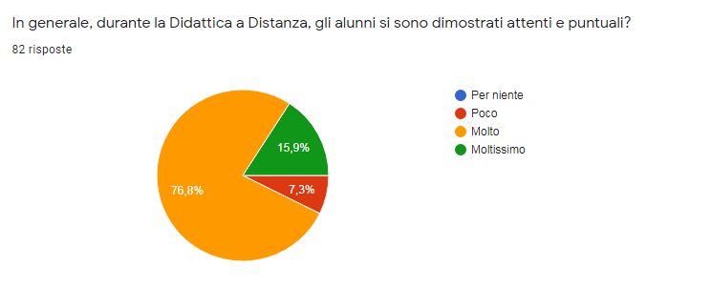

Slide 5
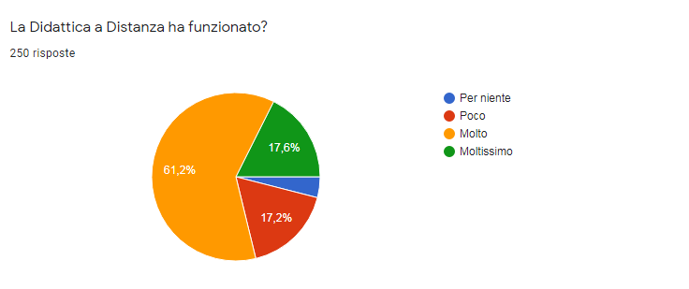
Genitori

